Slide 1

GALDERAK ETA ERANTZUNAK
ERRETZEN HASI AURRETIK
GOGOETA EGITEKO
KERIK GABEKO GAZTEAK
PROGRAMAN PARTE HARTZEN DUTEN IRAKASLEEI LAGUNTZEKO
MATERIAL DIDAKTIKOA
Lehen Hezkuntzako 6.maila

Slide 2
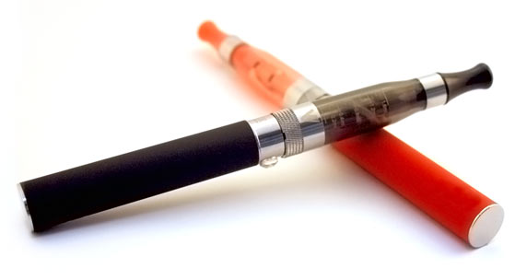
1.-Zigarro elektronikoari buruzko adierazpenak: (erantzun bat baino gehiago eman dezakezu)
A. Ur-lurruna da.
B. Begietan eta arnasbideetan narritadura sortzen du.
C. Substantzia toxikoak dauzka; horietako batzuk kartzinogenoak .
D. Zigarro klasikoak adina nikotina eduki dezake.

Slide 3
Erantzuna: B, C eta D
Material osagarria:
Zigarreta elektronikoak: diruditen bezain kaltegabeak?:
http://revista.consumer.es/web/eu/20140101/pdf/salud-2.pdf

Slide 4
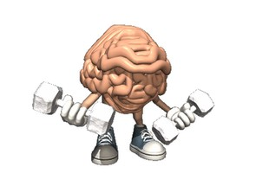
2.-Zer areagotzen da zigarroa erretzen dugunean?
A. Sexu-erakargarritasuna.
B. Adimen-errendimendua.
C. Autoestimua.
D. Antsietatea.

Slide 5
Erantzuna: D.
Material osagarria:
Objetivo Bienestar (AtresMedia)_Los fumadores ligan menos
http://www.objetivobienestar.com/bienestar/bienestar-del-entorno/-sabias-que-los-fumadores-ligan-menos-4017.html

Slide 6
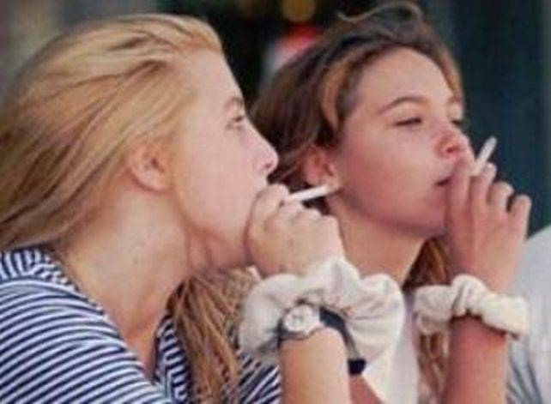
3.-Tabakoaren kontsumoari eta emakumeei buruzko ondorengo adierazpen hauetako bat gezurra izan daiteke. Zein?
Tabakoa bereziki kaltegarria da emakumearen osasunera.
Erretzen duten emakumeek emalezintasuna eta bat-bateko abortuak izateko arriskua areagotzen dute.
Tabakoaren industriak emakumeak erakartzeko trikimailuak erabiltzen ditu: marka bereziak, koloretako bilgarriak eta edertasunari eta independentziari buruzko publizitatea.
Erretzaileak ahozko antisorgailuak hartzen baditu, handitu egiten du bihotzeko gaitzak izateko arriskua.
Erretzeak ederrago egiten du emakumea

Slide 7
Erantzuna: E

Slide 20
Erantzuna: D.
Material osagarria:
http://www.tobacco facts.org/poster/index.html

Slide 21
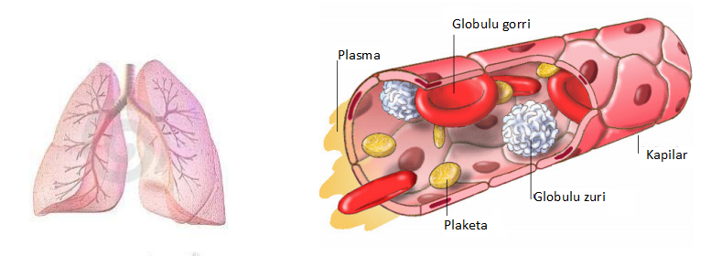

Slide 25
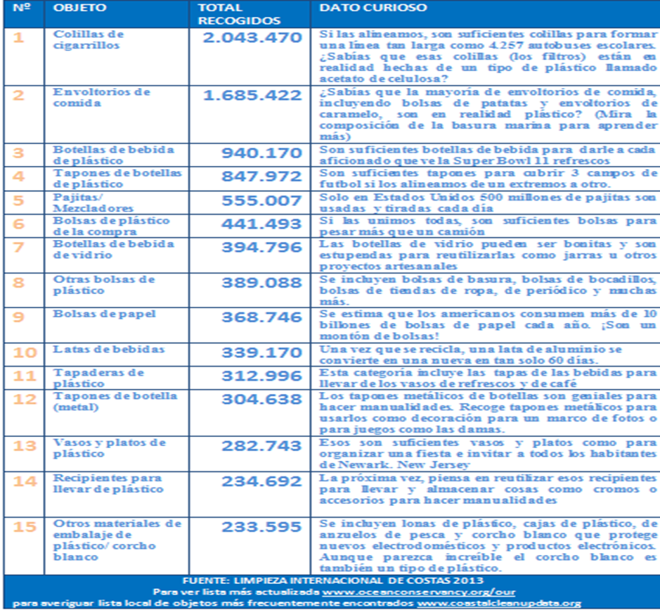

Slide 26
esteka interesgarriak:
http://www.estilosdevidasaludable.msssi.gob.es/tabaco/home.htm

